Slide 1
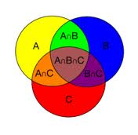

Fundamental Product
Pertemuan 11

Slide 2
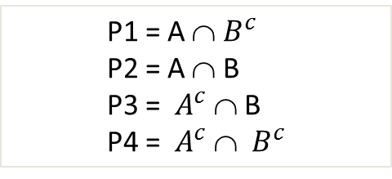
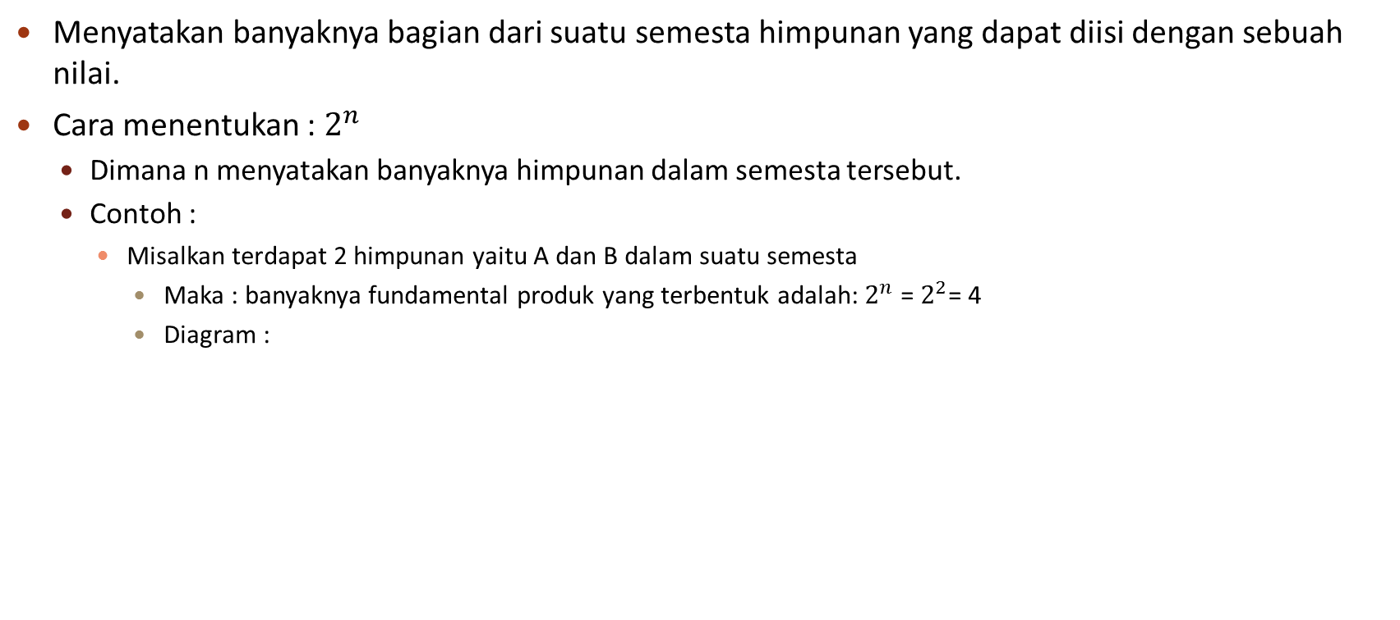
Fundamental Product
Menyatakan banyaknya bagian dari suatu semesta himpunan yang dapat diisi dengan sebuah nilai.
Cara menentukan : $2^{n}$
Dimana n menyatakan banyaknya himpunan dalam semesta tersebut.
Contoh :
Misalkan terdapat 2 himpunan yaitu A dan B dalam suatu semesta
Maka : banyaknya fundamental produk yang terbentuk adalah: $2^{n}$ = $2^{2}$= 4
Diagram :
A
B
P1 = A ∩${ B}^{c}$
P2 = A ∩ B
P3 = ${ A}^{c}$ ∩ B
P4 = ${ A}^{c}$ ∩ ${ B}^{c}$
P1
P2
P3
P4

Slide 4
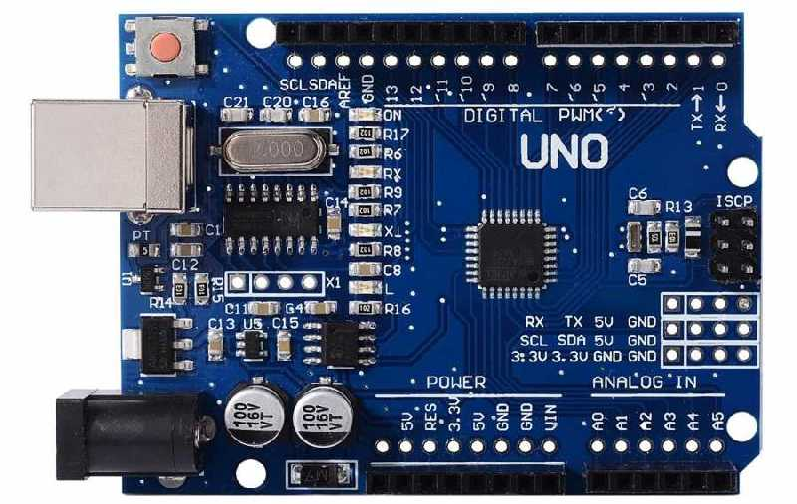
Himpunan Berhingga
Himpunan berhingga adalah himpunan yang aggotanya dapat dinyatakan dengan suatu bilangan positif
Lambang : n(A) untuk suatu himpunan A
Contoh :
A = {pin GND pada arduino uno}
Jawaban : n(A) = 3

Slide 5
Inclusion dan Eclusion
Misalkan terdapat dua himpunan yang saling asing (A dan B)
Maka n(A ∪ B) = n(A) + n(B)
Misalkan terdapat dua himpunan yang tidak saling asing (A dan B)
Maka n(A ∪ B) = n(A) + n(B) – n(A ∩ B)
A
B
A
B

Slide 6
Soal A
Gambarkan fundamental produk yang terbentuk dari gabungan 3 himpunan dalam satu semesta beserta penentuan irisan dari setiap produk yang terbentuk
Himpunan dalam S adalah himpunan A, B dan C

Slide 7
Soal B
Pada suatu hari diadakan survey ke suatu kantor. Pada kantor tersebut didapat jumlah karyawan yang bekerja sebanya 32 orang. Setelah didata ternyata terdapat 30 orang karyawan yang mempunyai laptop dan 14 orang yang mempunyai PC.
Tentukan :
Banyaknya karyawan yang hanya mempunyai laptop
Banyaknya karyawan yang memiliki PC
Banyaknya karyawan yang mempunyai laptop dan PC
Gambarkan diagram venn-nya!

Slide 8
Soal C
Sejumlah mhs dalam sebuah asrama ditanya apakah mereka mempunyai kamus D atau ensiklopedia T di dalam kamar mereka. Hasilnya menunjukkan bahwa 650 mhs mempunyai kamus, 150 tidak mempunyai kamus, 175 mempunyai ensiklopedia dan 50 tidak mempunyai kamus maupun ensiklopedia. Tentukan jumlah mhs yang:
Tinggal di asrama tersebut
Mempunyai keduanya (kamus dan ensiklopedia)
Hanya memepunyai ensiklopedia

Slide 9
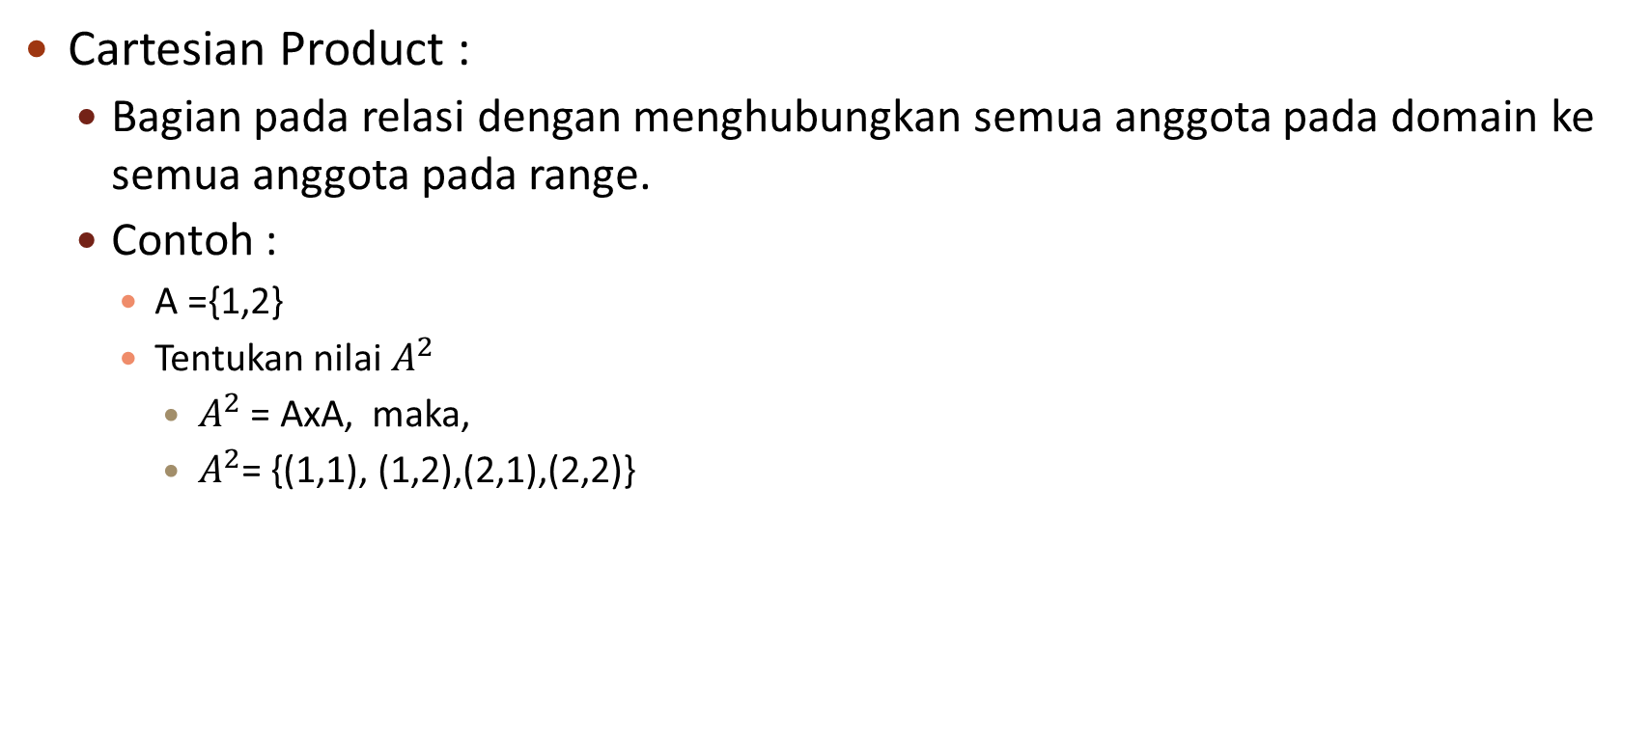
Cartesian Product
Cartesian Product :
Bagian pada relasi dengan menghubungkan semua anggota pada domain ke semua anggota pada range.
Contoh :
A ={1,2}
Tentukan nilai $A^{2}$
$A^{2}$ = AxA, maka,
$A^{2}$= {(1,1), (1,2),(2,1),(2,2)}
1
2
1
2

Slide 10
Soal D
Diketahui A = {1,2,3} dan himpunan B = {a,b}
Tentukan
AxB
BxA
Gambarkan diagram pohon untuk keduanya

